Slide 1
AutoPilote X OPEN PROJECT DRONE
Première présentation dans le cadre du projet technologique de la troisième année technologique à l’université de bordeaux
Membres du groupe:
MEKHZOUMI Athman – DIALLO Boubacar – MELANÇON Victor

Slide 2
Table des matières
Dans ce qui va suivre on va parler des points suivant:
1 – présentation global du projet
2 – présentation de la partie AutoPilote
3 - travail effectué jusqu'à l'heure actuelle
4 - la prochaine étape et le travaille restant

Slide 3
1 - Présentation global du projet
L’objectif du projet est de mettre en œuvre un simulateur de système de drone avec ces différents composants :
- Autopilote (AP)
- Capteurs
- Station sol (GCS)
- Communication (Bus)
- Maquette
- Etc.

Slide 4
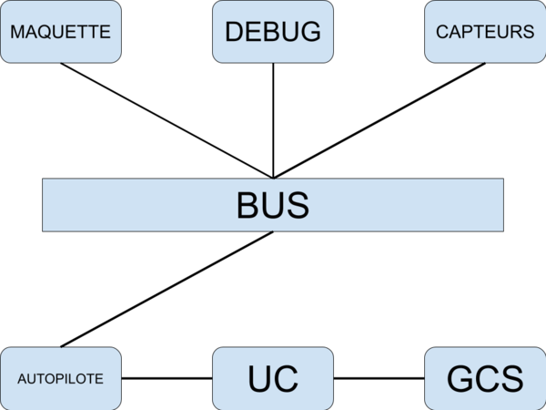
1 - Présentation global du projet
Schéma représentant les différentes parties du drone avec les liens de communication

Slide 5
2 – Présentation de la partie AutoPilote
L'AP permet d’intégrer la communication avec la GCS.
Il permet de calculer la trajectoire à partir des informations provenant des capteurs (position actuel) et les informations provenant de la GCS (destination).
Au debut l'AP se met en état d'attente pour recevoir les informations provenant de l'UC.

Slide 6
2 – Présentation de la partie AutoPilote
Il peut recevoir les commande suivantes:
GOTO : le drone se déplace vers une position (x,y,z)
FORWARD : le drone avancera.
BACKWARD : le drone reculera.
LEFT : le drone se déplacera vers la gauche
RIGHT : le drone se déplacera vers la droit
UP : le drone montera.
DOWN : le drone descendra.

Slide 7
2 – Présentation de la partie AutoPilote
Une fois la commande lue, l'AP agira de la manière suivante:
On récupères les infos des capteurs.
L'AP calcule ensuite les commandes a exécuter
L'AP dépose ensuite les commandes que la maquette doit exécuter sur le bus.
Si les conditions de la commande sont complètes, l'AP repasse dans l'état d'attente initial.

Slide 8
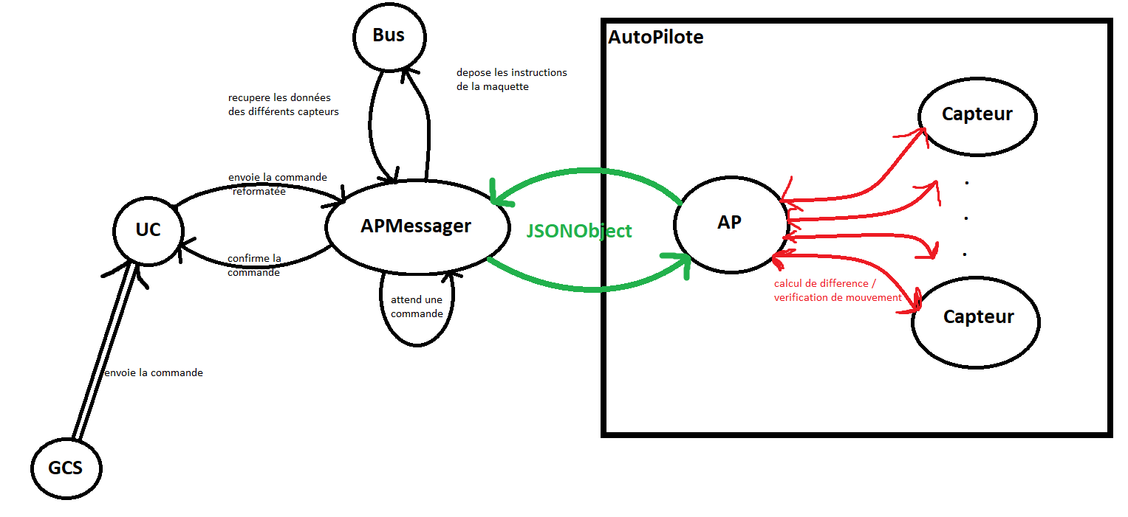
2 – Présentation de la partie AutoPilote
Schéma résumant le fonctionnement de l’autopilote

Slide 9
2 – Présentation de la partie AutoPilote
Rôle AP Messenger :
- Il sert de relais entre l’AP, le bus et l’UC :
  - réception des commandes de la GCS (par L’UC)
  - réception des informations des capteurs
  - envoie/récupération des commandes de l’AP
  - envoie des instructions à la maquette
- Le reformatage des messages.

Slide 10
2 – Présentation de la partie AutoPilote
Rôle AP :
- Reçoit les commandes de L’AP Messenger.
- Reçoit les informations des capteurs.
- Calcul les instructions à envoyer à la maquette.
- Renvoyer les commandes à l’AP Messenger.

Slide 11
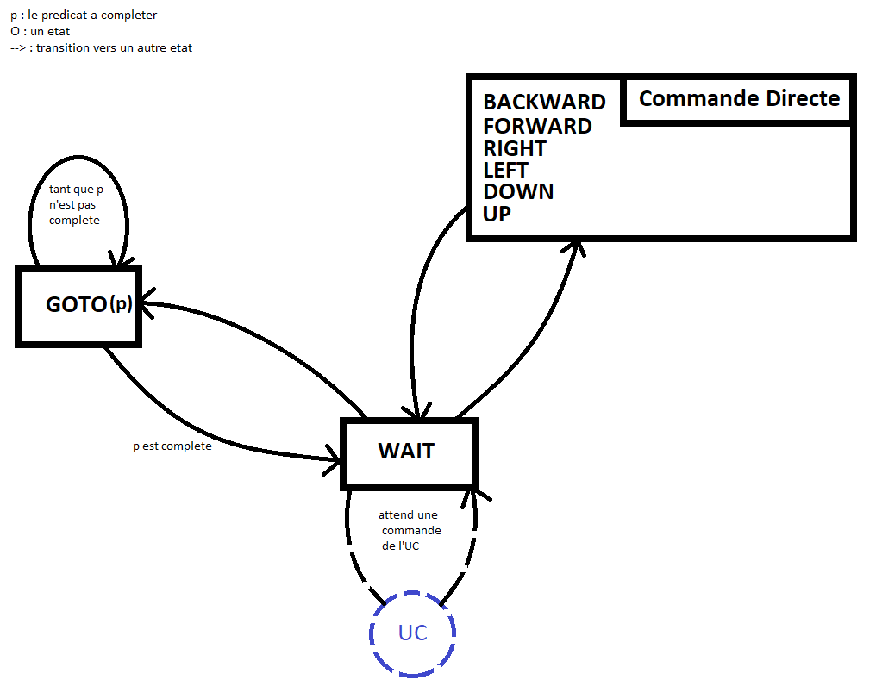
2 – Présentation de la partie AutoPilote

Slide 12
2 – Présentation de la partie AutoPilote
Rôle UC :
- Elle relaye les commandes envoyées par la GCS vers l’AP.
- Elle s’assure que l’AP reçoit bien les commandes.

Slide 13
3 - Travail effectué jusqu'à l'heure actuelle
- Création d’une architecture AP modulable.
- Squelette des classes complètes (AP, AP Messenger, UC et Capteurs).
- Implémentation des classes capteurs.
- Cohérence des informations communiquer avec les autres groupes.

Slide 14
4 - La procaine etape et le travaille restant
- Compléter les classes AP, AP Messenger et UC.
- Création des tests.

